Slide 1
冒險25
打造自己的 Tokenizer（文字型資料的處理）

Slide 2
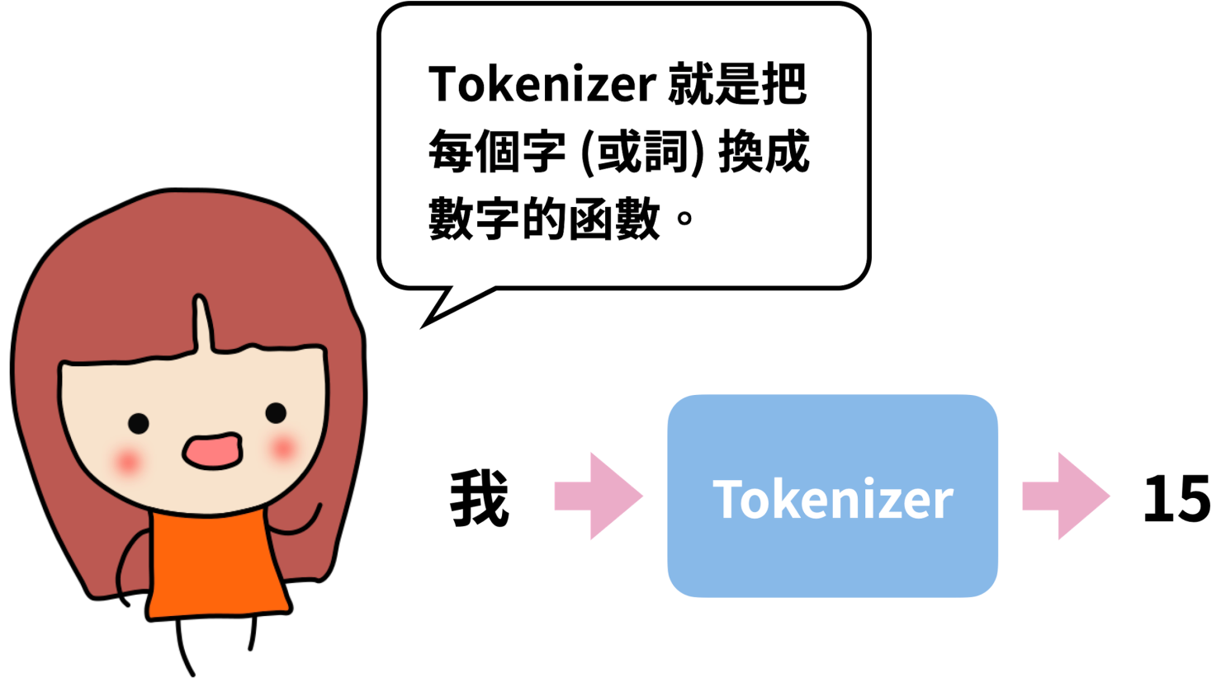
01 我也想做自己的 NLP 專案!
用 TensorFlow 打造自己的Tokenizer
我們唯一要做的事是，去蒐集文本，存到一個文字檔中 !

Slide 3
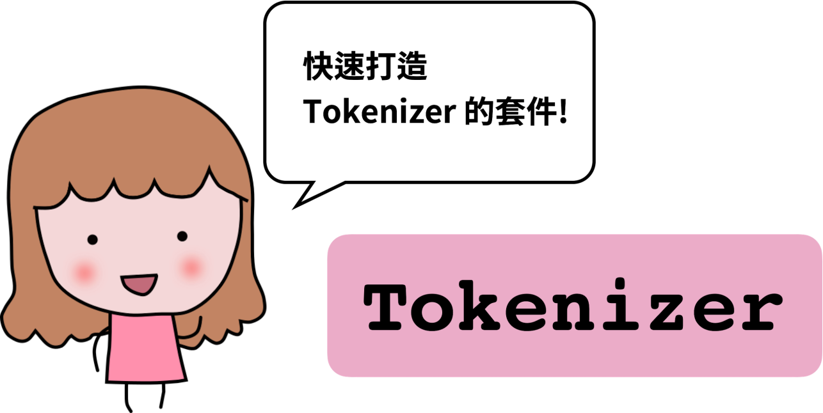
02 讀入套件
Tokenizer

Slide 4
02 讀入套件
注意要訓練跟存檔
Tokenizer 是把文字傳換成數字的工具，而且需要訓練的。因為不同文本需要不一樣的參數，所以不是可以直接拿來用，訓練完記得要存起來!!
使用!wget 把在GitHub 上的檔案當成在自己硬碟上的檔案使用

Slide 5
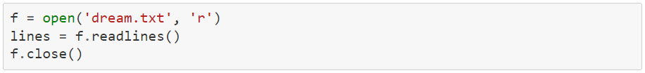
03 讀入蒐集到的所有文本
把所有文字合併成一個檔案
將《紅樓夢》文本檔案打開
把內容中開頭的縮排符號去掉
把每一段整合起來

Slide 6
04 打造自己的Tokenizer
一樣要使用標準的函數學習機三部曲
第一部曲：打造Tokenizer 函數學習機的物件。設char_level =True 的意思
是每一個字（包括標點符號），都有一個代號（token）。
第二部曲：訓練Tokenizer。這裡就把所有的文字丟進去就好。

Slide 7

04 打造自己的Tokenizer
一樣要使用標準的函數學習機三部曲
第三部曲：使用Tokenizer（預測）。我們可以送一句話進去，就可以回傳經過
Tokenizer 轉換之後對應的一串代碼（sequence）回來。
這裡的結果每個人都會不一樣！

Slide 8
04 打造自己的Tokenizer
拿代碼生成文句
沒有訓練過的字出現，Tokenizer 就會自動忽略不計。
還可以反過來拿這串代碼生成原本的那一句話。

Slide 9
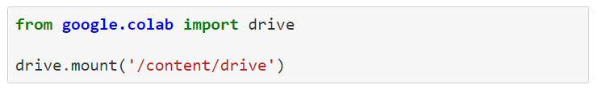
05 把Tokenizer 存起來
訓練好的Tokenizer 一定要記得存起來!
先連結到自己的雲端
轉換路徑到Colab Notebooks 的資料夾中

Slide 10
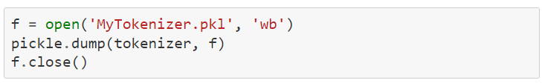
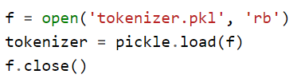
05 把Tokenizer 存起來
存取與讀回訓練好的Tokenizer
把我們的Tokenizer 利用pickle 套件存起來。
讀回訓練好的Tokenizer是這樣!

Slide 11

冒險旅程 25
試著用Tokenizer 找找看自己名字的編碼吧！

